Slide 1

Playwright
Ohjelmistotestauksen perusteet
Tero Asilainen

Slide 2
PLAYWRIGHT
Testausautomaatiotyökalu
Selainpohjaisten sovellusten testaamiseen
Tuki Chromiumille, Firefoxille ja WebKitille
API kirjoitettu Node.js:llä, tukee myös mm. JavaScript, Python, C# & Java
Codegen: Mahdollisuus nauhoittaa testit kirjoittamisen sijaan – mille sivulle mennään, mitä nappia painetaan, mitä syötetään…

Slide 3
Tietoja
Kehittäjä Microsoft
Ensimmäinen julkaisu tammikuussa 2020
Avoin lähdekoodi
Apache License 2.0
Kehitetty kilpailijaksi Puppeteerille ja Seleniumille
Tarkoitus ratkaista näiden työkalujen rajoituksia, kuten tuki usealle selaintyypille
https://playwright.dev/

Slide 4
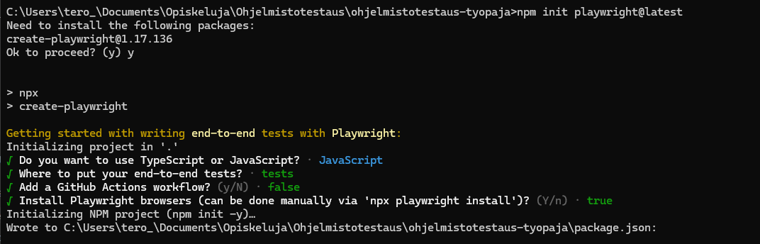
Asennus
Playwrightille on tarjolla npm, yarn ja pnpm asennuspaketit
npm init playwright@latest
Tarjolla myös VS Code -laajennus

Slide 5
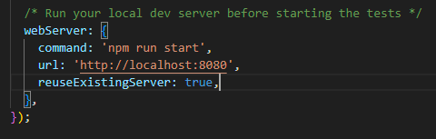
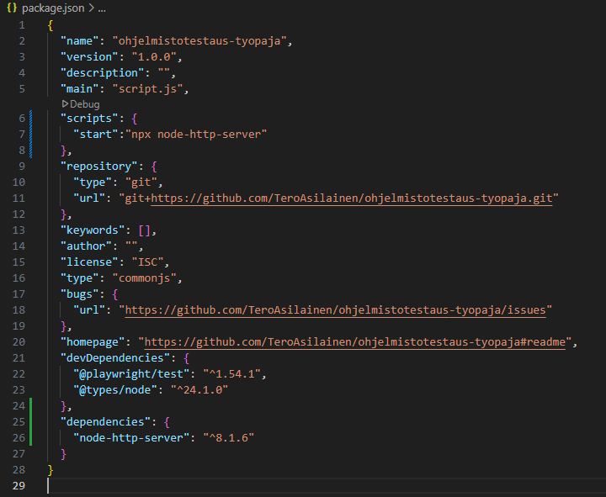
Webserver - localhost
Jotta paikallista työnalla olevaa websovellusta voidaan testata, täytyy konfiguroida paikallinen Node-palvelin
Tämä pätkä onkin valmiiksi kommentoituna .config.js –tiedostossa
Myös muutama muu muutos täytyi tehdä

Slide 6
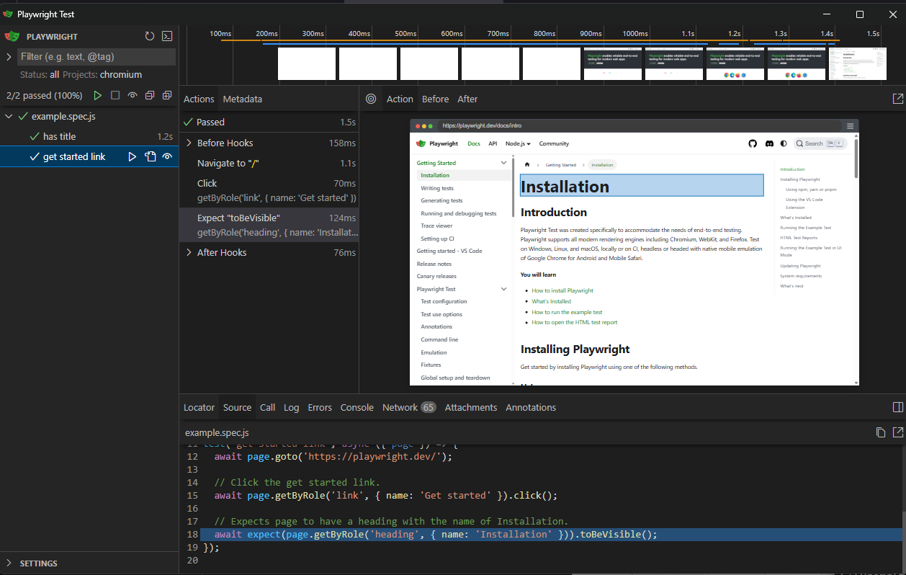
Graafinen näkymä
Asennuksen mukana tulee esimerkkitesti
Menee ohjelman kotisivulle, ja tarkistaa onko sillä otsikko ja get started –linkki
Vieressä testien aikajana ja Playwright Test -näkymä

Slide 7
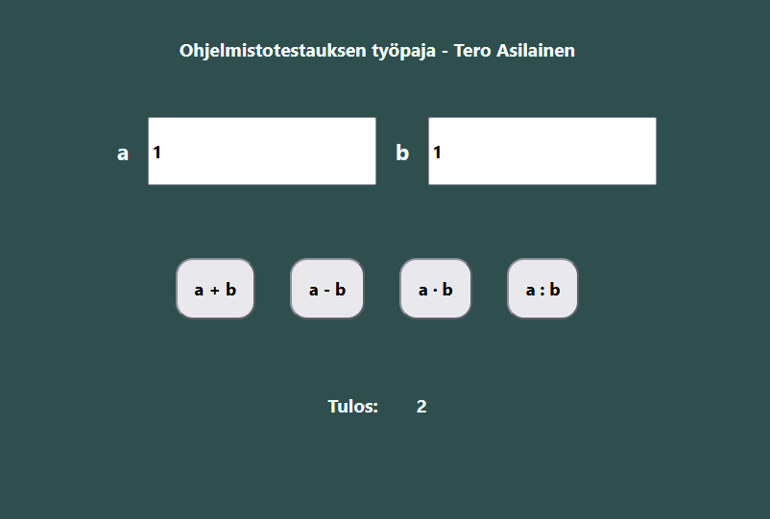
Testattava sovellus
Tein itse yksinkertaisen laskurin
HTML, JavaScript & CSS
Käyttäjä antaa syötteet ja valitsee haluamansa laskutoimituksen
Kuva sovelluksesta; 1 + 1 = 2

Slide 8
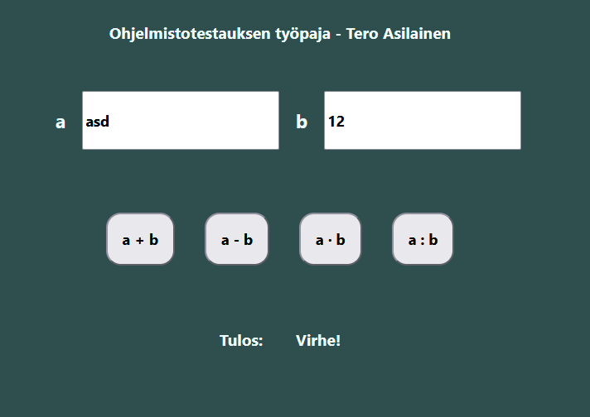
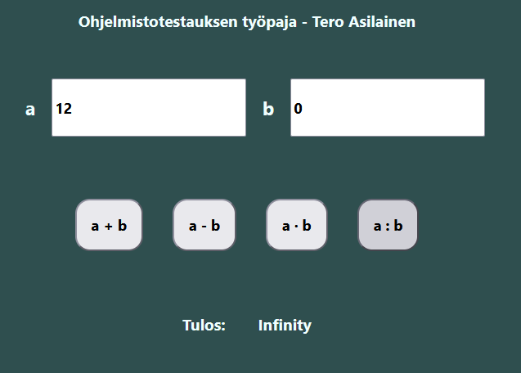
Koodissa on huomioitu virheelliset syötteet, kuten kirjaimet tai erikoismerkit
Tällöin tulos on ”Virhe!”
Nollalla jakamista ei kuitenkaan ole huomioitu:
JavaScript jostain syystä antaa tällöin automaattisesti tulokseksi ”(±) Infinity”, joka näin matemaatikkona vaivaa kyllä…
Testin odottama tulos: ”Virhe!”

Slide 9
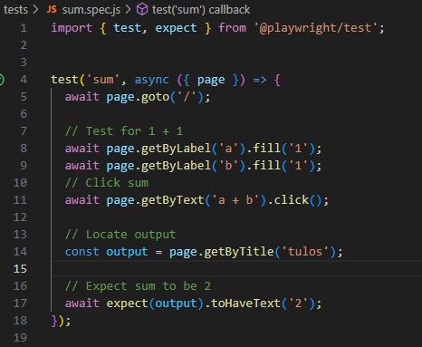
Testien kirjoittaminen
Oheisessa testissä testataan 1 + 1 = 2
Valitsijoiden (locator) kirjoittaminen itse voi olla vaikeaa, ja tätäkin varten minun täytyi muokata html-koodia löytääkseni Tulos-kenttä

Slide 10
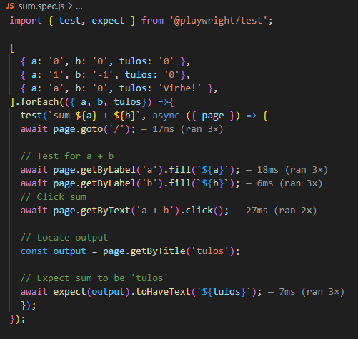
Sama testi useilla eri lukujen a ja b arvoilla voisi näyttää tältä
Testien nimien täytyy olla erilaiset, siksi luvut myös testin nimessä

Slide 11
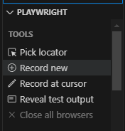
Codegen – testien nauhoittaminen
VS Coden Playwright-laajennuksella testien generoiminen on helppoa
Record new avaa uuden selainikkunan, jossa voi suorittaa haluamansa toiminnot
On myös mahdollisuudet valita testattavat asiat, kuten tekstisisällöt tai arvot

Slide 12
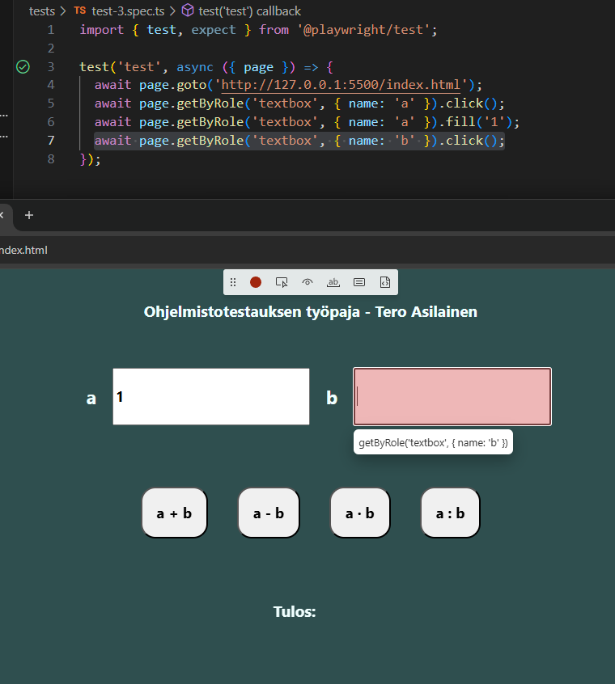
Kuvassa Playwrightin luomaa koodia seuraaville toiminnoille:
Mene sivulle
Valitse luvun a syöttökenttä
Syötä luku 1
Valitse luvun b syöttökenttä
Valkopohjaiselta työkalupalkilta voi mm. keskeyttää nauhoituksen, tai valita tehtävän testin (assert text, assert value…)

Slide 13
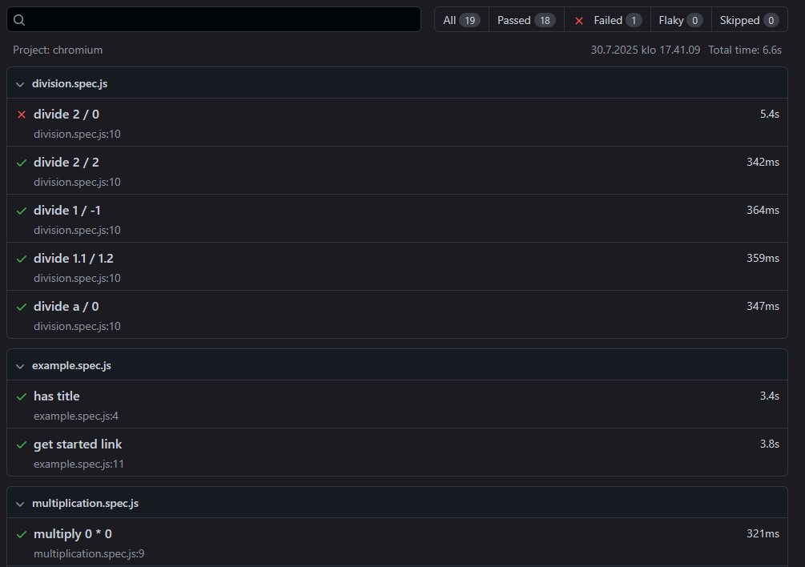
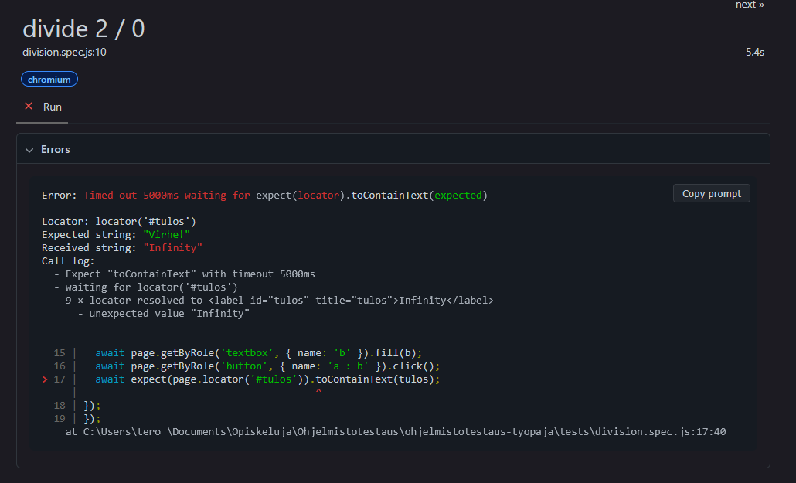
Testiraportti
Playwright luo html-muotoisen testiraportin, josta nähdään läpi menneet ja epäonnistuneet testit, ja niihin kulunut aika
Yksittäistä testiä voidaan myös tarkastella lähemmin

Slide 14
Arviointi
Alkukankeuksien jälkeen työkalun käyttö oli varsin sujuvaa
Etenkin nauhoitus ja valitsimen valintatyökalu nopeuttivat käyttöä huomattavasti
Dokumentaatio on kattava
Paikallisen palvelimen käyttöönottoon ohjeet eivät olleet riittävät, piti tehdä muutakin kuin mitä ohjeissa luki
Yritys kirjoittaa koodia itse oli työlästä, suosittelen ehdottomasti nauhoitusta

Slide 15
Lähteitä
Projektin GitHub: https://github.com/TeroAsilainen/ohjelmistotestaus-tyopaja
Playwrightin kotisivu: https://playwright.dev/
Dokumentaatio: https://playwright.dev/docs/intro

